Slide 1
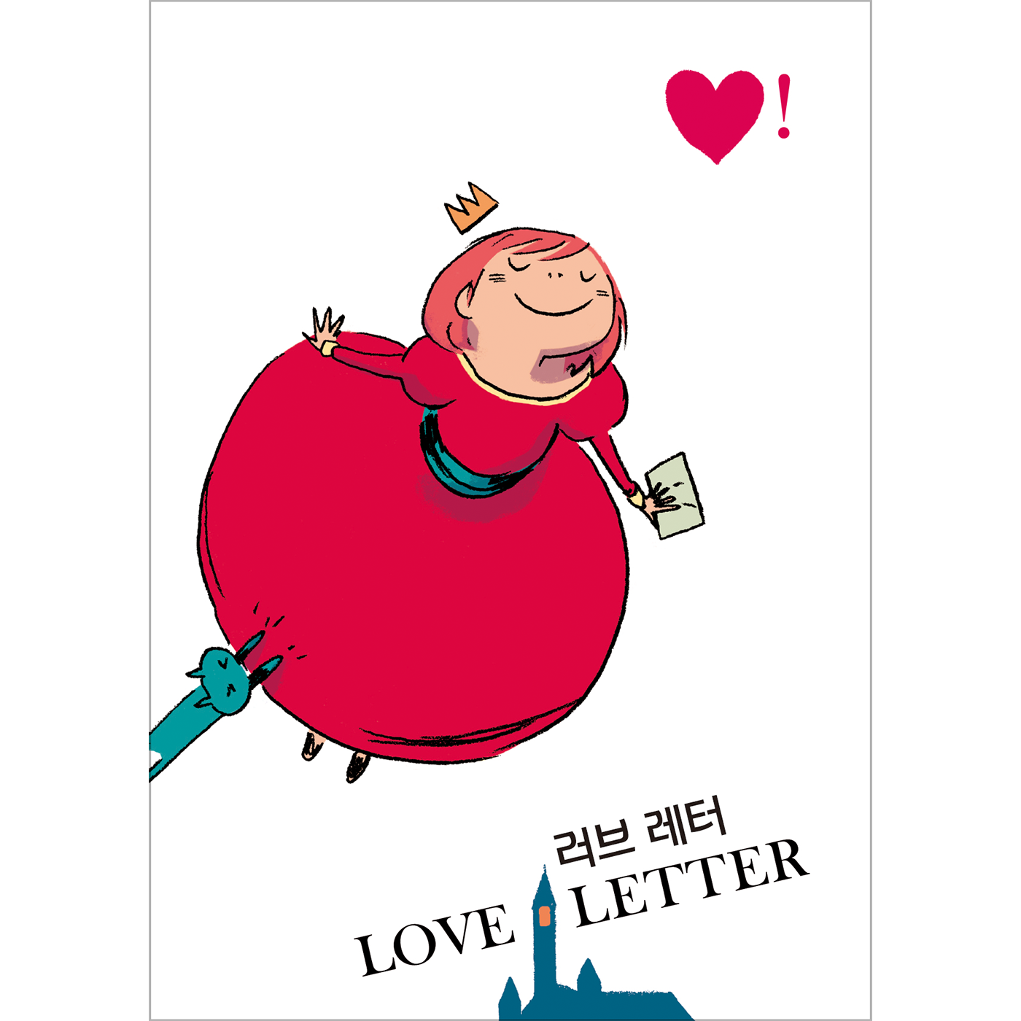

Slide 2
게임 소개
게임 전 알아보기
게임 방법
추천 게임

Slide 3


1
게임 소개
1. 추리와 운이 가미된 카드 게임
2. 자신의 손에 있는 카드 기능을 잘 활용해서
마지막까지 살아남는 사람이 라운드의 승자
3. 쉬운 규칙, 짧은 시간동안 16장의 카드로
언제, 어디서든 즐기는 게임
만 10세이상
2-4명
20분

Slide 4
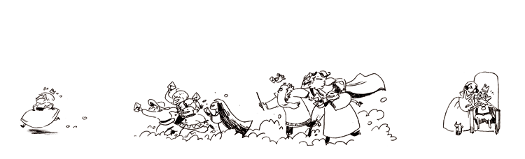

2
게임 전 알아보기
LOVE♥LETTER
옛날 옛적 아름다운 공주가 사는 왕국이 있었습니다. 순수하고 따뜻한 마음을 가진 공주는 흠모의 대상이었습니다. 왕국의 젊은이들은 대책 없이 그녀와 사랑에 빠졌지만, 성 안으로 들어가는 것도 어려웠죠. 할 수 있는 일이라고는 그저 자신의 마음을 담은 편지를 전하는 것뿐이었습니다. 그러나 누군가의 손에 들어가는 것만으로 편지가 전달되지는 않았습니다. 대부분 버려지곤 했으니까요. 그래서 젊은이들은 성에 있는 사람들 가운데 자신의 편이 돼줄 수 있는 사람을 찾았습니다. 사랑을 담은 러브 레터를 전하기 위해서요!

Slide 5
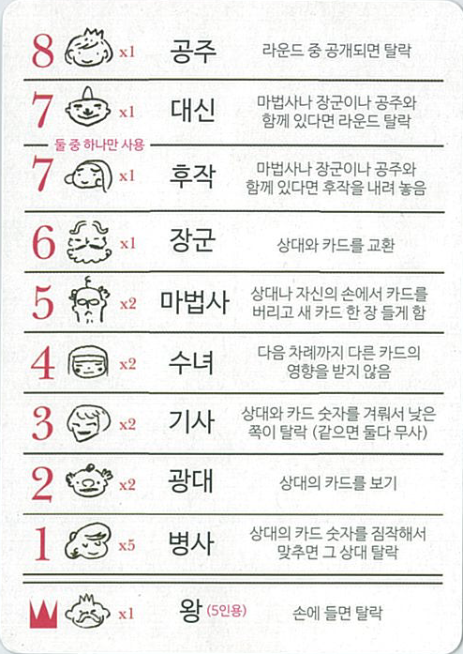


3
게임 구성물
2. 요약카드 4장
1. 카드 18장
3. 호감토큰 8개
4. 설명서 1부

Slide 6
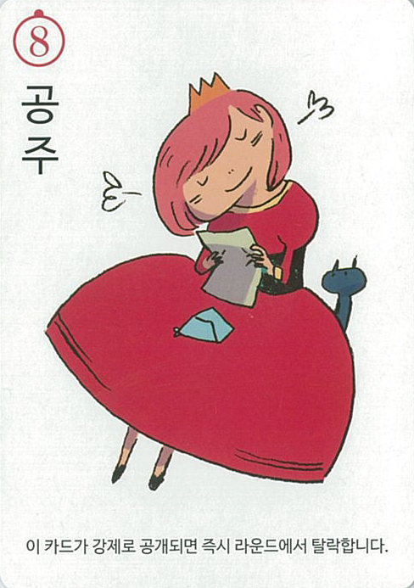
3
카드 설명
④
②
② 인물의 랭킹 숫자
① 인물의 이름
①
③ 인물의 특별한 능력
④ 해당 종류의 카드 장 수
③

Slide 7




3
카드 준비
1. 카드를 섞고 중앙에 덱을 만듦
(7번 카드는 ‘후작’, ‘대신’ 중 한 장만 사용,
‘왕’ 카드는 5인 게임에서만 사용)
2. 맨 위의 카드 1장을 보지 않고 버림
3. 모든 플레이어들은 카드를 한 장씩
가져와 자신만 보도록 손에 쥠
4. 시작 플레이어를 정함
선

Slide 8
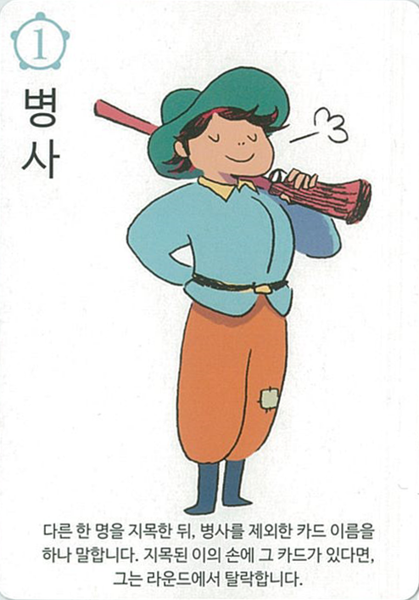
3
게임 방법
1. 자신의 차례에 카드 한 장을 가져옴
2. 카드 두 장을 비교한 뒤,
한 장을 선택하여 공개
3. 해당 카드 기능을 반드시 사용
4. 시계 방향으로 차례가 넘어감

Slide 9
3
카드 설명
1. 다른 플레이어 한 명을 지목하고,
’병사’가 아닌 카드 한 종류의 이름을 말함
2. 지목된 플레이어 손에 호명된 카드가 있다면,
지목된 플레이어는 라운드에서 탈락

Slide 10
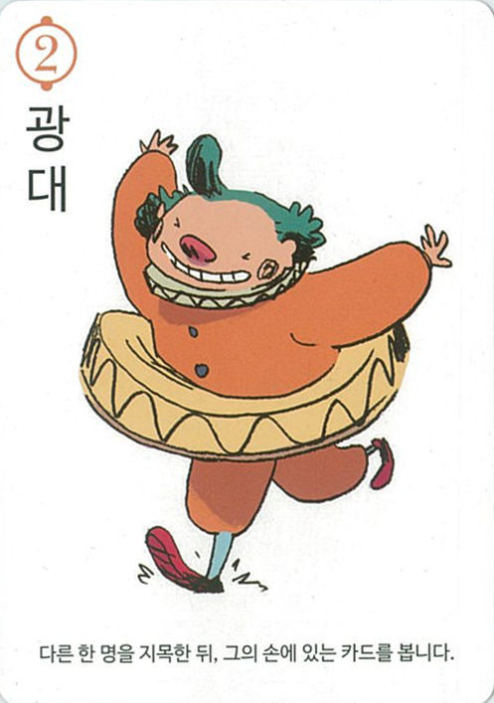
3
카드 설명
1. 다른 플레이어 한 명을 지목하고,
그 플레이어 손에 있는 카드를 확인
2. 본 카드가 무엇인지 다른 플레이어들에게
말할 수 없음

Slide 11
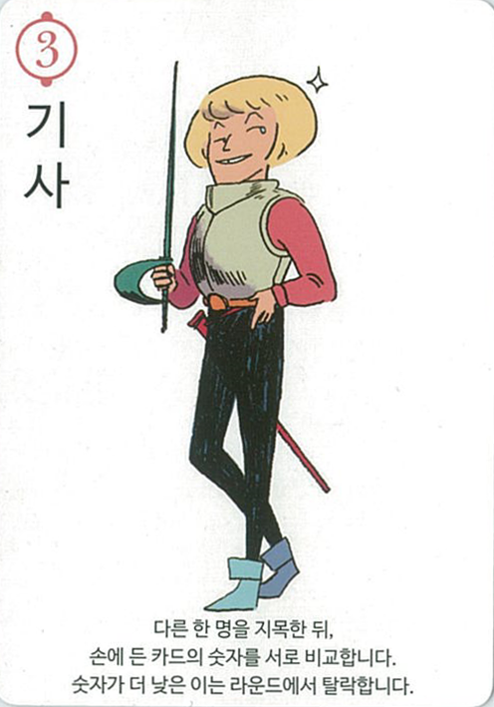
3
카드 설명
1. 다른 플레이어 한 명을 지목하고,
서로의 손에 있는 카드를 둘만 확인
2. 카드의 랭킹 숫자를 비교하여 낮은 카드를
가진 플레이어는 라운드에서 탈락
(숫자가 같다면 아무 일도 일어나지 않음)

Slide 12
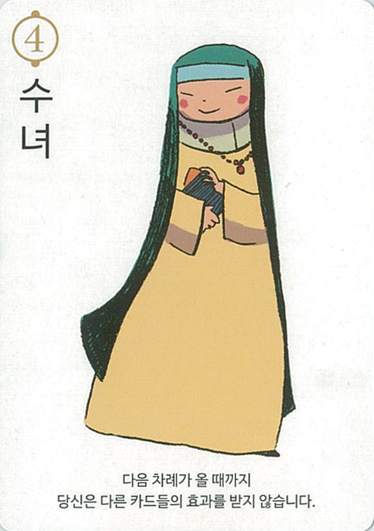
3
카드 설명
이 카드를 내려놓은 후,
다음 당신의 차례가 올 때까지,
다른 플레이어들은 카드 기능을
당신에게 사용할 수 없음

Slide 13
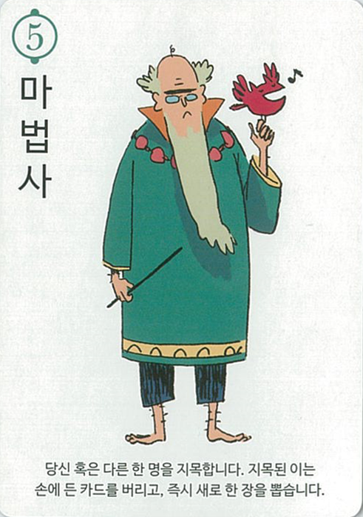
3
카드 설명
1. (본인 포함) 플레이어 한 명을 지목하고,
그 플레이어 손에 있는 카드를 공개 후 버림
(카드의 기능은 사용하지 않음)
2. 더미에서 새 카드 한 장을 뽑음
(카드가 없다면 시작 시 제거한 카드를 뽑음)

Slide 14
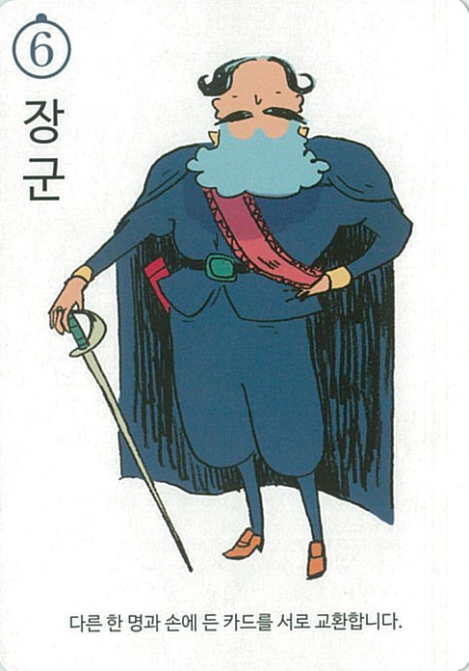
3
카드 설명
다른 플레이어 한 명을 지목하고,
그 플레이어와 손에 있는 카드를 교환
(교환하는 당사자 외에 해당 카드를 볼 수 없음)

Slide 15
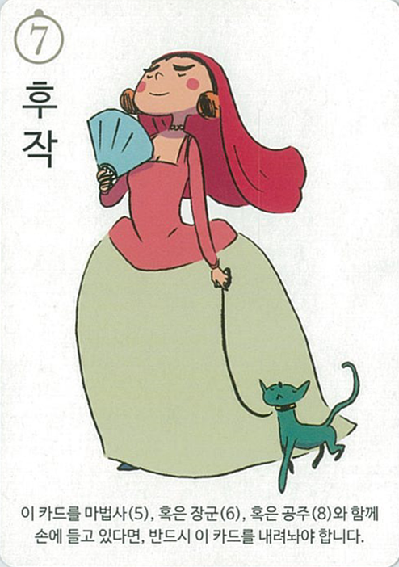
3
카드 설명
1. 이 카드를 ‘마법사’, 혹은 ‘장군’, 혹은 ‘공주’와
함께 손에 들고 있다면 반드시 ‘후작’ 카드를
내려놓아야 함
2. 그 외의 다른 카드와 함께 손에 들고 있어도,
선택적으로 ‘후작’을 내려 놓을 수 있음

Slide 16
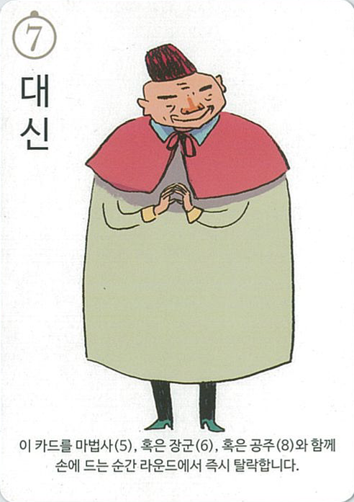
3
카드 설명
이 카드를 ‘마법사’, 혹은 ‘장군’,
혹은 ‘공주’와 함께 손에 들고 있다면,
라운드에서 탈락

Slide 17
3
카드 설명
1. 게임 중 이 카드를 강제로 모두에게
공개하는 상황이 생기면 라운드 탈락
(라운드 종료 후, 랭킹 비교는 예외)
2. 랭킹 비교 시 공주가 무조건 승리

Slide 18
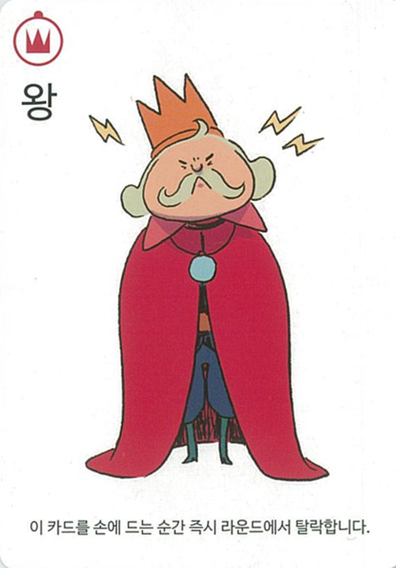
3
카드 설명
‘왕’ 카드를 손에 드는 사람은
라운드 탈락!
(시작과 동시에 탈락할 수도 있음)

Slide 19
3
라운드 종료
승리!
1. 차례 후, 카드 덱이 떨어지면 라운드 종료
2. 살아남은 플레이어들은 손 카드 공개
3. 손에 있는 카드의 랭킹 숫자가
가장 큰 플레이어가 라운드 승리
(랭킹 숫자가 같으면, 공개한 카드의
랭킹 숫자의 총합이 가장 크면 승리)
라운드
종료!

Slide 20
3
라운드 종료
4. 라운드 진행 중, 한 명을 제외한
모든 플레이어가 탈락해도 라운드 종료
5. 라운드 승자는 호감 토큰을 한 개 획득
다음 라운드의 첫 번째 플레이어가 됨
6. 호감 토큰 3개를 모은 플레이어 게임 승리
탈락!
승리!
라운드
종료!

Slide 21
3
주의!
1. 게임 중 탈락 시 손에 있는 카드는 공개
2. 카드 기능은 자신을 제외한
탈락하지 않은 다른 플레이어에게 사용
(5번 ‘마법사’ 카드는 자신에게 사용 가능)
나에게 지목
광대!

Slide 22
3
게임 요약
게임 준비 (카드, 요약카드, 호감토큰)
게임방법 : 덱에서 1장 뽑고, 카드 1장 공개 후 기능 사용
라운드 종료 : 카드 덱이 떨어지거나 1명을 제외한 모든 플레이어 탈락 시
게임 종료 : 호감토큰 3개를 모은 플레이어 승리

Slide 24

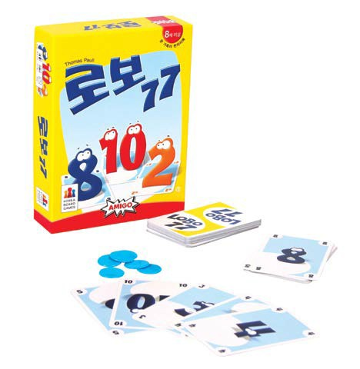
4
추천 게임 – 비슷한 룰의 다른 게임
국민 게임의 귀환
더해지는 숫자, 커지는 긴장감
같은 숫자 또는 같은 색깔의 카드를 내며
손을 비워 나가는 국민 카드 게임
숫자의 셈으로 진행하는 카드게임 간단한 규칙, 빠른 진행

